Slide 1
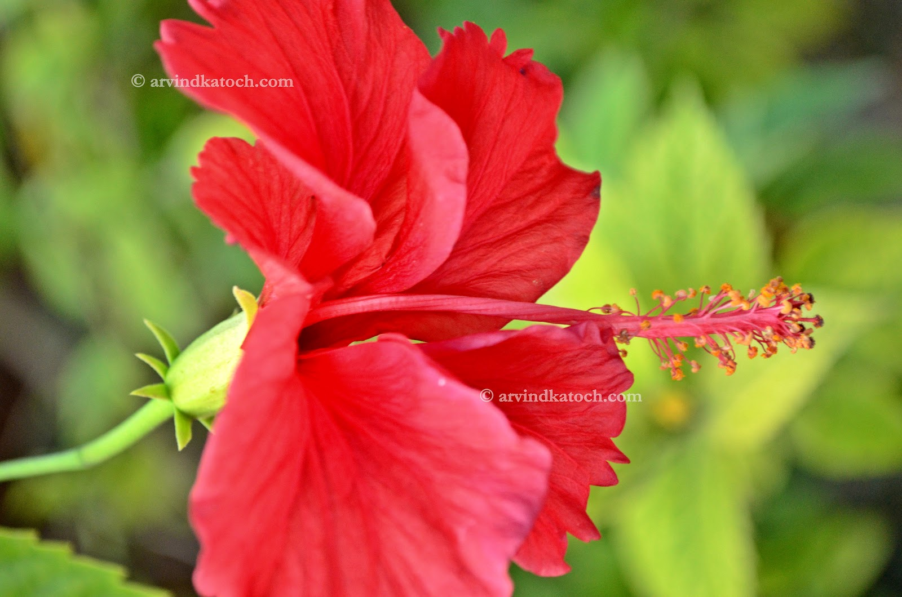
স্বাগতম

Slide 2
পরিচিতি
রোকসানা ইয়াসমিন
শ্রেনিঃ ৮ম
বিষয়ঃসাধারণ বিজ্ঞান
আইডি নং-০১
সময়ঃ৫০মিনিট
সহকারি শিক্ষক
ভূবনেরচালা উচচ বিদ্যালয়
কাপাসিয়া, গাজীপুর .

Slide 3
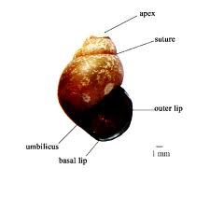
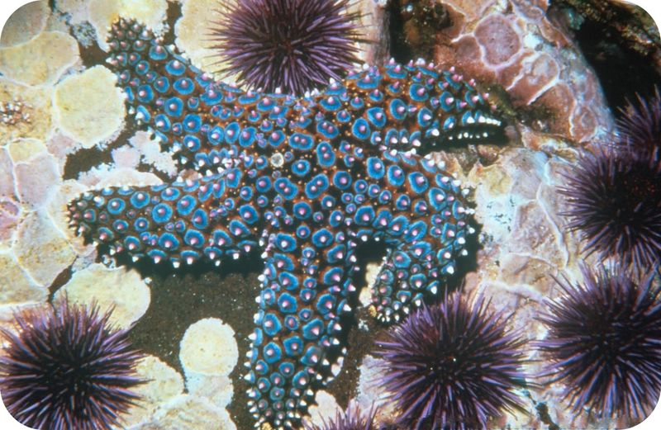
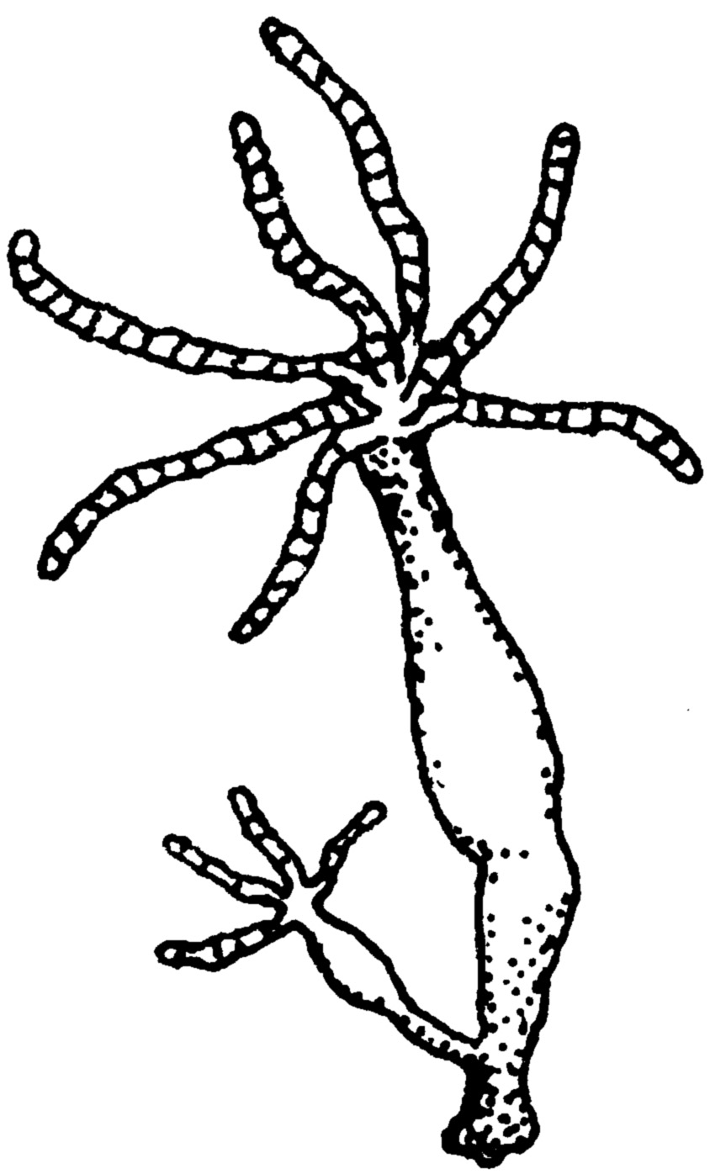
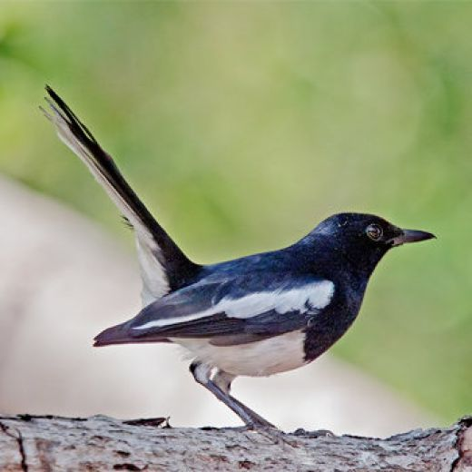
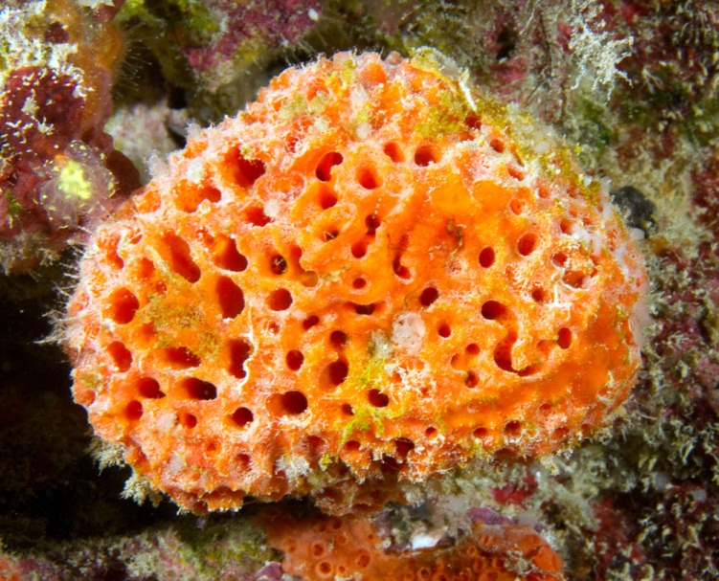
পূবপ্রস্তুতিঃ
তারা মাছ
শামূক
হাইড্রা
দোয়েল
স্পনজ়িলা

Slide 4
অমেরুদন্ডীপ্রাণী শ্রেণিবিন্যাস

Slide 5
শিখণফলঃ
১। অমেরুদন্ডী প্রাণীর শ্রেণীবিন্যস করতে পারবে।
২। অমেরুদন্ডী প্রাণীদের পর্বের বৈশিষ্ট্য বলতে পারবে।

Slide 6
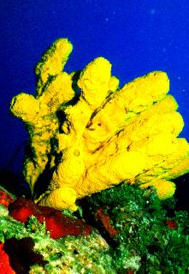
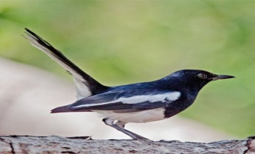

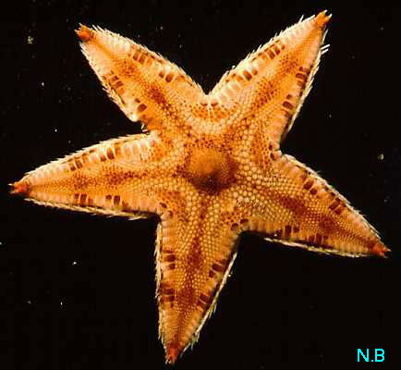
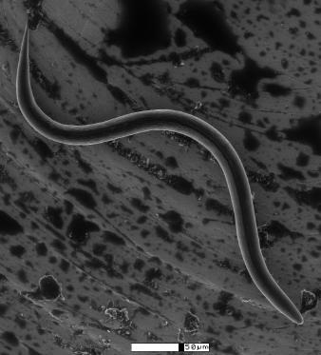
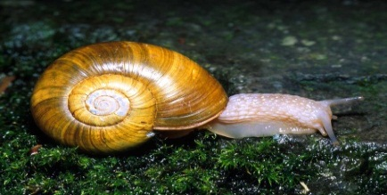
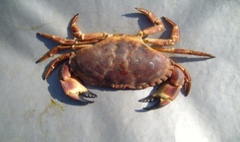
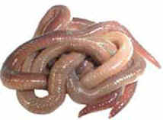
পরিফেরা
নিডারিয়া
কর্ডাটা
অ্যানিম্যলিয়া
প্লাটিহেলমিনথিস
একাইনোডামাটা
নেমাটোডা
মলাস্কা
আর্থোপোডা
অ্যানিলিডা

Slide 7

পরিফেরা
বৈশিষ্ট্যঃ ১। এরা সরলতম বহূকোষী ।
২। এদের দেহপাচীর অসংখ্য ছিদ্রযুক্ত
উদাঃস্পনজিলা
নিডারিয়া
বৈশিষ্ট্যঃ ১।এদের দেহ দুইটি ভ্রুণীয়কোষস্তর দ্বারা গঠিত।
২।এদের দেহগব্হর কে সিলেন্টেরন বলে।
উদাঃ হাইড্রা

Slide 8
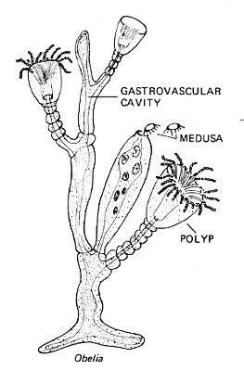
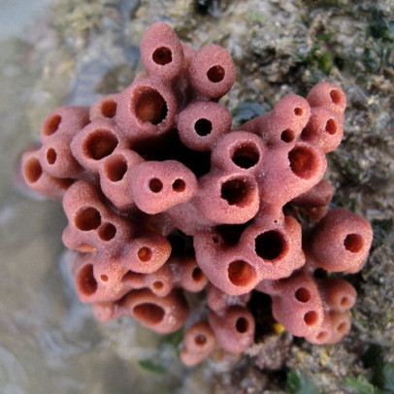
দলীয় কাজ
পরিফেরা ও নিডারিয়া পর্বের তুলনা কর

Slide 9
মূল্যায়ণ
১। অমেরুদন্ডী প্রাণী কাকে বলে ?
২। পরিফেরার উদাহরন দাও।
৩। নিডারিয়ার উদাহরণ দাও ।

Slide 10
বাড়ীর কাজ
পরিফেরা ও নিডারিয়ার উদাহরণসহ বৈশিষ্ট্য লিখ।

Slide 11

ধন্যবাদ

